Slide 1

Программирование на C++ и Python
Лекция 3
Динамическая память.
Объектно-ориентированное программирование
Воробьев Виталий Сергеевич (ИЯФ, НГУ)
Новосибирск, 29 сентября 2021

Slide 2
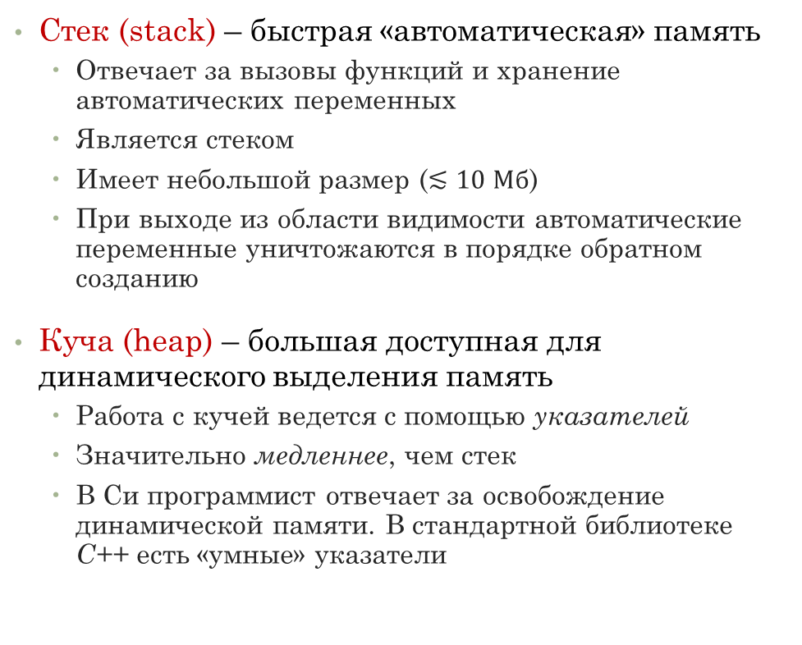
Память в программе C++
Стек (stack) – быстрая «автоматическая» память
Отвечает за вызовы функций и хранение автоматических переменных
Является стеком
Имеет небольшой размер ($≲10 Мб$)
При выходе из области видимости автоматические переменные уничтожаются в порядке обратном созданию
Куча (heap) – большая доступная для динамического выделения память
Работа с кучей ведется с помощью указателей
Значительно медленнее, чем стек
В Си программист отвечает за освобождение динамической памяти. В стандартной библиотеке C++ есть «умные» указатели
Heap
Stack
Global
Program code

Slide 3
Динамическая память
Зачем нужна динамическая память?
Чтобы хранить большие структуры данных
Чтобы лучше контролировать время жизни объектов
Динамическая память на низком уровне: new, delete, delete[]
Не забыть вызвать delete для каждого new
Не перепутать delete и delete[]
Контейнеры vector, set и др. хранят данные в куче
int main() {
int* i = new int(9);
int* arr = new int[10];
for (int i = 0; i < 10; ++i) {
cout << arr + i << endl;
arr[i] = i;
}
cout << i << ": " << *i << endl;
int *j = i;
*j += 1; // *i == 10
cout << j << ": " << *i << endl;
delete i;
delete[] arr;
return 0;
}
> 0xf97338
> 0xf9733c
> 0xf97340
> 0xf97344
> 0xf97348
> 0xf9734c
> 0xf97350
> 0xf97354
> 0xf97358
> 0xf9735c
> 0xf918d8: 9
> 0xf918d8: 10
*i
*arr
*j
0xf918d8
0xf97338 0xf9733c …
Stack
Heap

Slide 4
Идиома RAII
<memory>
Получение ресурса есть инициализация
Resource acquisition is initialization
Программы работают с ресурсами: память, файловые дескрипторы, сетевые соединения, …
Идея: для каждого ресурса иметь объект на стеке, при инициализации которого ресурс выделяется, а при удалении – освобождается
Контейнеры стандартной библиотеки C++ и объект fstream – примеры реализации идиомы RAII
Объекты unique_ptr и shared_ptr из библиотеки <memory> реализуют идиому RAII для динамической памяти
using Record = tuple<string, int, double>;
int main() {
auto iptr = make_shared<Record>(
"NSU", 2021, 3.1415);
cout << iptr << ": " << get<0>(*iptr) << endl;
shared_ptr<Record> jptr = iptr;
cout << jptr << ": " << get<1>(*iptr) << endl;
return 0;
}
> 0xfb7348: NSU
> 0xfb7348: 2021

Slide 5
Умные указатели
<memory>
shared_ptr
Содержит счетчик ссылок на объект
Может быть скопирован
Освобождает память, когда счетчик ссылок достиг нуля
unique_ptr
Владеет объектом
Не может быть скопирован
Может передать владение (std::move)
Не уступает по эффективности низкоуровневым указателям
Вспомогательные функции для создания умных указателей
make_unique
make_shared
Есть еще weak_ptr, но я не буду о нем говорить

Slide 6
Пример
using Record = tuple<string, int, double>;
unique_ptr<Record> make_record() {
return make_unique<Record>("Sam", 6, 4.1);
}
void process_record(unique_ptr<Record> rec) {
auto [s, d, x] = *rec;
cout << '[' << s << ", "
<< d << ", " << x << "]\n";
}
int main() {
auto rptr = make_record();
process_record(move(rptr));
return 0;
}
using Record = tuple<string, int, double>;
shared_ptr<Record> make_record() {
return make_shared<Record>("Sam", 6, 4.1);
}
void process_record(shared_ptr<Record> rec) {
auto [s, d, x] = *rec;
cout << '[' << s << ", "
<< d << ", " << x << "]\n";
}
int main() {
auto rptr = make_record();
process_record(rptr);
process_record(rptr);
return 0;
}
Передача владения
> [Sam, 6, 4.1]
> [Sam, 6, 4.1]
> [Sam, 6, 4.1]

Slide 7
lvalue и rvalue
lvalue – это выражение, для которого существует адрес. Все выражения слева от оператора присваивания являются lvalue
rvalue – это безымянное* выражение, которое существует только до тех пор, пока оно вычисляется
Оператор & обозначает ссылку на lvalue выражение
Оператор && обозначает ссылку на rvalue выражение
Функция std::move переводит lvalue в rvalue
int x = 1; // x - lvalue, 1 - rvalue
int y = x + 1; // y - lvalue, x + 1 - rvalue
int z = x + y; // z - lvalue, x + y - rvalue
string getName() {
return "Name";
}
// string& sref = getName(); // error
string&& sref = getName();

Slide 8
Классы
C++ позволяет создавать пользовательские типы данных – классы
Класс состоит из элементов двух типов:
Поля – переменные класса
Методы – функции класса
Элементы класса могут быть приватными (private) или публичными (public)
Элементы класса могут быть константными
Константные поля не могут менять значение
Константные методы могут вызываться только у константных объектов
Элементы класса могут быть статическими (static). В этом случае они относятся к самому классу, а не к его объектам.
class Point {
double m_x;
double m_y;
public:
Point(double x, double y) :
m_x(x), m_y(y) {}
double x() const {
return m_x;
}
double y() const {
return m_y;
}
double r() const {
return sqrt(m_x * m_x + m_y * m_y);
}
};

Slide 9
Использование класса
int main() {
Point p(3, 4);
// cout << p.m_x; // m_x is private
cout << p.x() << ", " << p.y() << ". Radius " << p.r() << endl;
return 0;
}
> 3, 4. Radius 5

Slide 10
Статические поля и методы
int main() {
vector<Point> pvec;
for (int i = 0; i < 10; ++i)
pvec.emplace_back(i, 2 * i);
cout << Point::nobjects() << endl;
return 0;
}
class Point {
static size_t m_count;
public:
Point(double x, double y) :
m_x(x), m_y(y) {
++m_count;
}
static size_t nobjects() {
return m_count;
}
};
// нужна инициализация
size_t Point::m_count = 0;
> 10
В какой области памяти располагаются статические поля?
Каково время жизни статических полей?
Могут ли статические методы быть константными?

Slide 11
Константные объекты
int main() {
const Point v(3, 4);
Point w(5, 8);
w.setx(6);
// v.setx(2);
cout << w.x() << ", " << w.y()
<< ", " << w.r() << endl;
cout << v.x() << ", " << v.y()
/* << ", " << v.r() */ << endl;
return 0;
}
class Point {
double m_x;
double m_y;
public:
Point(double x, double y) :
m_x(x), m_y(y) {}
void setx(double val) {m_x = val;} double x() const {
return m_x;
}
double y() const {
return m_y;
}
double r() /* const */ {
return sqrt(m_x * m_x + m_y * m_y);
}
};
> 6, 8, 10
> 3, 4
Используйте константность. Это простой способ избежать многих ошибок

Slide 12
Специальные методы
class Point {
public:
// 1. Конструктор по умолчанию
Point() : m_x(0), m_y(0) {}
// 2. Копирующий конструктор
Point(const Point& p) :
m_x(p.m_x), m_y(p.m_y) {}
// 3. Перемещающий конструктор
Point(const Point&& p) :
m_x(move(p.m_x)), m_y(move(p.m_y)) {}
// 4. Оператор копирования
Point& operator=(const Point& p) {
m_x = p.m_x;
m_y = p.m_y;
return *this;
}
// 5. Оператор перемещения
Point& operator=(Point&& p) {
m_x = move(p.m_x);
m_y = move(p.m_y);
return *this;
}
// 6. Деструктор
~Point() = default;
};
Есть шесть специальных методов. Компилятор может создавать все или часть из них автоматически
Конструктор вызывается при создании объекта
Конструкторов – с разными аргументами – может быть несколько
Деструктор вызывается при уничтожении объекта
Перемещение может быть эффективнее копирования
&& обозначает ссылку на rvalue
Для специальных методов можно указывать идентификаторы default и delete

Slide 13
Сколько раз вызван конструктор?
int main() {
const Point a(3, 4);
Point b;
const Point c = a;
b = a;
vector<Point> pvec(3);
double i = 1;
generate(pvec.begin(), pvec.end(), [&i]() {
return Point{i *= 2, 2 * i};
});
pvec.push_back({7, 8});
pvec.emplace_back(7, 8);
cout << Point::nobjects() << endl;
return 0;
}
> Custom ctor
> Default ctor
> Copy ctor
> Copy operator
> 3 x Default ctor
> 3 x (Custom ctor + Move operator)
> Custom ctor + Move ctor
+ 3 x Copy ctor (???)
> Custom ctor
> 15

Slide 14
Перегрузка операторов
Оператор – это функция со специальным способом вызова
Перегрузка операторов позволяет комфортно работать с пользовательскими классами
+ | - | * | / | % | ^
& | | | ~ | ! | , | =
< | > | <= | >= | ++ | --
<< | >> | == | != | && | ||
+= | -= | /= | %= | ^= | &=
|= | *= | <<= | >>= | [] | ()
-> | ->* | new | new [] | delete | delete []
ostream& operator<<(ostream& os, const Point& p) {
return os << '(' << p.x() << ", " << p.y() << ')';
}
Point operator+(const Point& lhs, const Point& rhs) {
return {lhs.x() + rhs.x(), lhs.y() + rhs.y()};
}
Если оператор должен иметь доступ к приватным полям и методам, его можно сделать членом класса или использовать идентификатор friend
const Point a(3, 4);
const Point b(5, 6);
const Point c = a + b;
cout << a << " " << b << " " << c << endl;
> (3, 4) (5, 6) (8, 10)

Slide 15
Инкапсуляция
Классы реализуют инкапсуляцию – одну из фундаментальных идей объектно-ориентированного программирования (ООП)
Идея:
Объединяем данные и методы работы с ними в одном объекте
Ясно определяем интерфейс – все способы взаимодействия с этих объектом
Достоинства инкапсуляции:
Модульность. Сохранив интерфейс, можно полностью изменить способ хранения и работы с данными в объекте. Остальной код программы может останется неизменным
Безопасность. Приватность полей защищает их от некорректного изменения
Объект класса
методы
поля
Интерфейс
другие объекты

Slide 16
Пример: бинарное дерево поиска
class TreeNode;
using TreeNodePtr = std::shared_ptr<TreeNode>;
class TreeNode {
const int m_value;
TreeNodePtr m_right;
TreeNodePtr m_left;
public:
TreeNode(int value) : m_value(value)
m_right(nullptr), m_left(nullptr) {}
int value() const {return m_value;}
TreeNodePtr insert(int value) {…}
TreeNodePtr find (int value) const {…}
TreeNodePtr erase (int value) {…}
};
Инварианты BST:
Все элементы левого поддерева меньше данного элемента
Все элементы правого поддерева больше данного элемента
4
2
7
1
3
5
9
class Tree {
TreeNodePtr m_root;
public:
Tree () : m_root(nullptr) {}
void insert(int value) {…}
void erase (int value) {…}
bool contains (int value) const {…}
// …
};
6
8

Slide 17
Поиск и вставка элементов
TreeNodePtr insert(int value) {
if (value < m_value) {
if (m_left) return m_left->insert(value);
return m_left = make_shared<TreeNode>(value);
}
if (m_value < value) {
if (m_right) return m_right->insert(value);
return m_right = make_shared<TreeNode>(value);
}
return nullptr;
} TreeNodePtr find(int value) const {
if (value < m_value)
return m_left ? m_left->find(value) : nullptr;
if (m_value < value)
return m_right ? m_right->find(value) : nullptr;
return this;
}
Любое поддерево BST является BST
Какова алгоритмическая сложность этих операций?

Slide 18
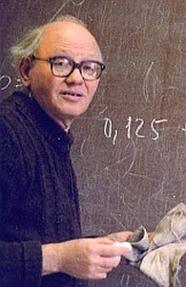
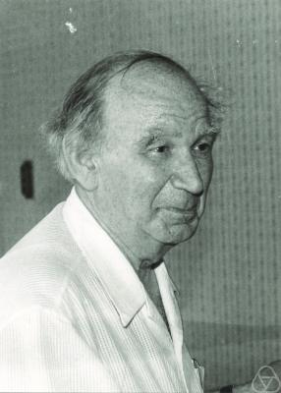
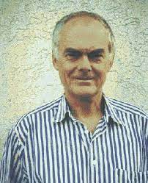



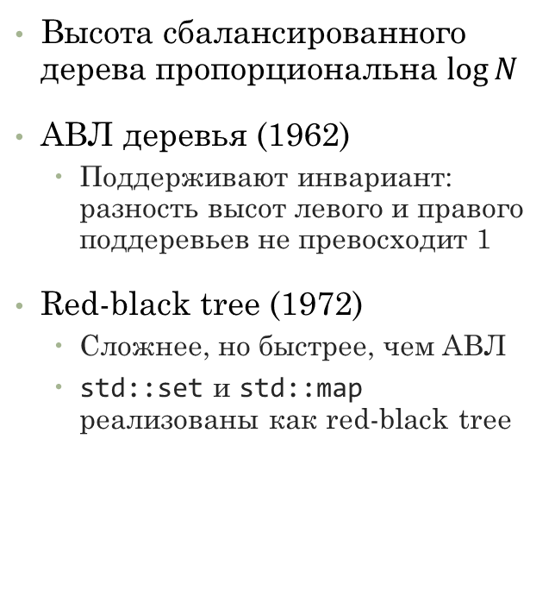





Сбалансированные деревья
Высота сбалансированного дерева пропорциональна $\log{N}$
АВЛ деревья (1962)
Поддерживают инвариант: разность высот левого и правого поддеревьев не превосходит 1
Red-black tree (1972)
Сложнее, но быстрее, чем АВЛ
std::set и std::map реализованы как red-black tree
a
b
b
$$x$$
c
a
c
$$y$$
$$v$$
$$w$$
$$y$$
$$x$$
$$v$$
$$w$$
Георгий Максимович Адельсон-Вельский
Евгений Михайлович Ландис
Rudolf Bayer

Slide 19
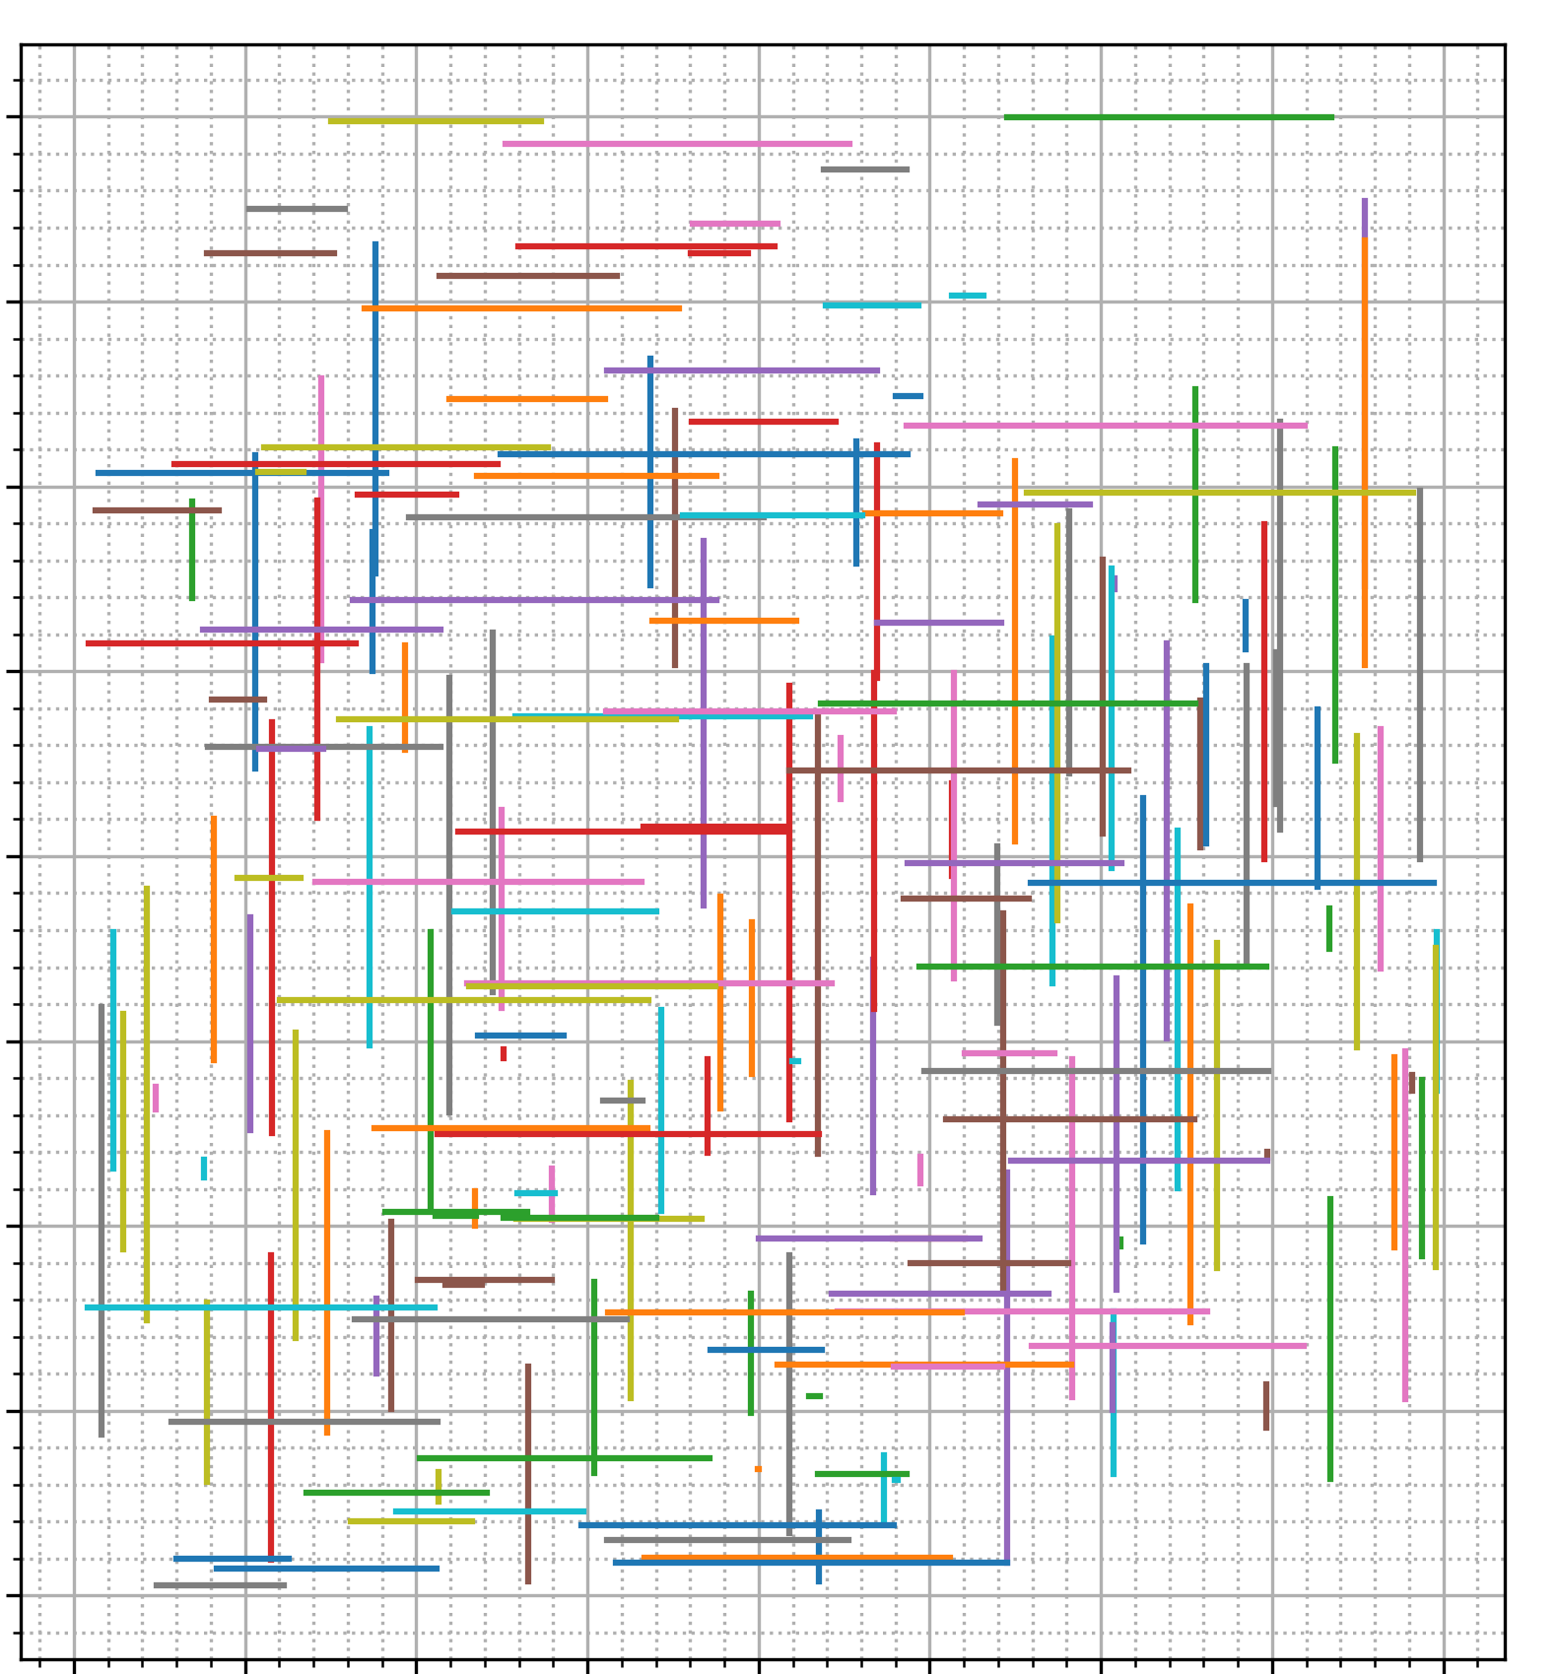
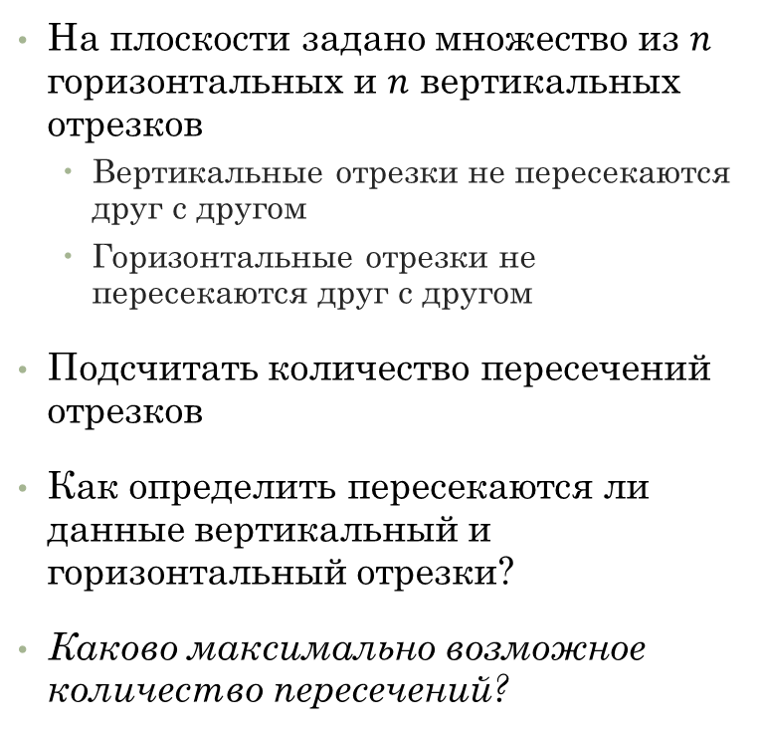
Подсчет пересечений отрезков
На плоскости задано множество из $n$ горизонтальных и $n$ вертикальных отрезков
Вертикальные отрезки не пересекаются друг с другом
Горизонтальные отрезки не пересекаются друг с другом
Подсчитать количество пересечений отрезков
Как определить пересекаются ли данные вертикальный и горизонтальный отрезки?
Каково максимально возможное количество пересечений?

Slide 20




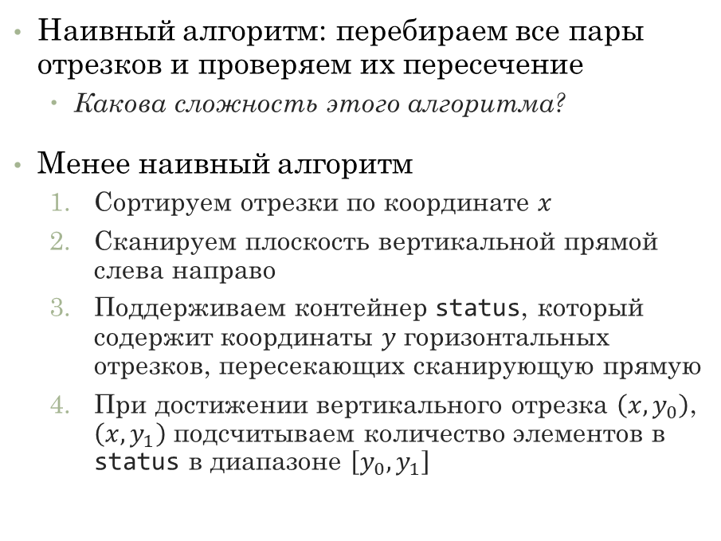








Подсчет пересечений отрезков
Наивный алгоритм: перебираем все пары отрезков и проверяем их пересечение
Какова сложность этого алгоритма?
Менее наивный алгоритм
Сортируем отрезки по координате $x$
Сканируем плоскость вертикальной прямой слева направо
Поддерживаем контейнер status, который содержит координаты $y$ горизонтальных отрезков, пересекающих сканирующую прямую
При достижении вертикального отрезка $\left(x, y_{0}\right)$, $\left(x, y_{1}\right)$ подсчитываем количество элементов в status в диапазоне $\left[y_{0}, y_{1}\right]$
$$y_{4}$$
$$y_{3}$$
$$y_{2}$$
$$y_{1}$$
$$n=2$$
$$n=6$$
$$status:\left\{\right\}$$
$$n=6$$
$$status: \left\{y_{1}, y_{4}\right\}$$
$$status: \left\{y_{3}, y_{4}\right\}$$
$$n=4$$
$$status: \left\{y_{1},y_{3}, y_{4}\right\}$$

Slide 21







Ранг элемента в дереве
Структура status может быть реализована как BST
Чтобы эффективно искать количество элементов в заданном диапазоне необходимо в каждом узле хранить размер поддерева
std::set позволяет найти количество элементов в диапазоне лишь за линейное время:
4
$$9$$
2
7
$$3$$
$$5$$
1
3
5
9
$$1$$
$$1$$
$$2$$
$$2$$
6
8
$$1$$
$$1$$
std::distance(
status.lower_bound(ylo),
status.upper_bound(yhi)
);
size_t lcount() const {
return m_left ? m_left->m_count : 0;
}
size_t rrank(int value) const {
return m_right ? m_right->rank(value) : 0;
}
size_t rank(int value) const {
if (value < m_value) return lrank(value);
if (m_value < value)
return 1 + lcount() + rrank(value);
return lcount();
}
Я написал АВЛ дерево с поддержкой эффективного подсчета элементов в диапазоне значений. Посмотрим насколько это позволит ускорить работу алгоритма поиска пересечений

Slide 22
Как измерить время?
#include <chrono>
#include <functional>
using namespace std::chrono;
auto duration_ms(std::function<void()> cb) {
auto start = high_resolution_clock::now();
cb();
auto stop = high_resolution_clock::now();
return duration_cast<microseconds>(stop - start).count();
}
RankAVLTree<int> tr;
std::vector<int> vec(nitems);
std::iota(vec.begin(), vec.end(), 0);
std::random_shuffle(vec.begin(), vec.end());
auto time = duration_ms([&tr, &vec]() {
std::for_each(vec.begin(), vec.end(),
[&tr](int i) {tr.insert(i);}
);
});

Slide 23

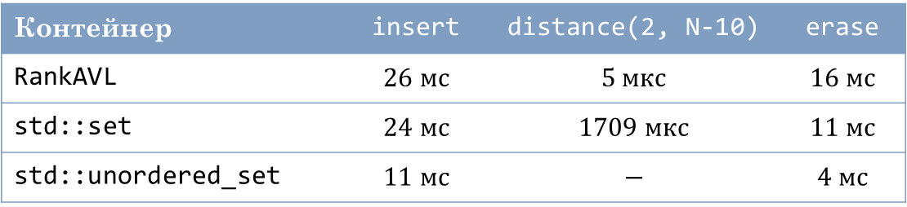
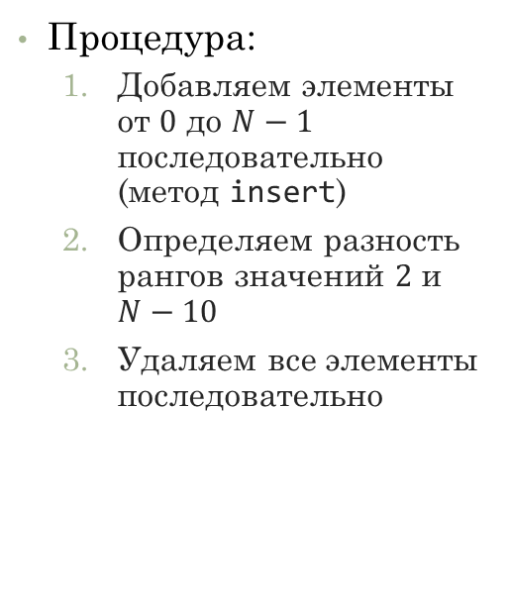

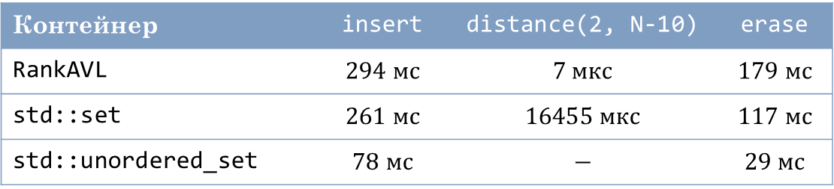
RankAVL vs std::set
$$N={10}^{5}$$
Контейнер | insert | distance(2, N-10) | erase
RankAVL | $$26 мс$$ | $$5 мкс$$ | $$16 мс$$
std::set | $$24 мс$$ | $$1709 мкс$$ | $$11 мс$$
std::unordered_set | $$11 мс$$ | $$−$$ | $$4 мс$$
Процедура:
Добавляем элементы от $0$ до $N−1$ последовательно (метод insert)
Определяем разность рангов значений $2$ и $N−10$
Удаляем все элементы последовательно
$$N={10}^{6}$$
Контейнер | insert | distance(2, N-10) | erase
RankAVL | $$294 мс$$ | $$7 мкс$$ | $$179 мс$$
std::set | $$261 мс$$ | $$16455 мкс$$ | $$117 мс$$
std::unordered_set | $$78 мс$$ | $$−$$ | $$29 мс$$

Slide 24

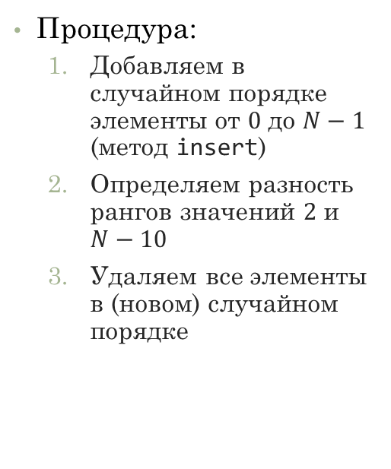
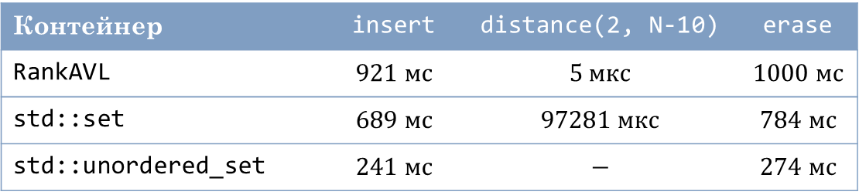
RankAVL vs std::set
$$N={10}^{5}$$
Контейнер | insert | distance(2, N-10) | erase
RankAVL | $$81 мс$$ | $$4 мкс$$ | $$60 мс$$
std::set | $$36 мс$$ | $$8561 мкс$$ | $$57 мс$$
std::unordered_set | $$19 мс$$ | $$−$$ | $$20 мс$$
Процедура:
Добавляем в случайном порядке элементы от $0$ до $N−1$ (метод insert)
Определяем разность рангов значений $2$ и $N−10$
Удаляем все элементы в (новом) случайном порядке
$$N={10}^{6}$$
Контейнер | insert | distance(2, N-10) | erase
RankAVL | $$921 мс$$ | $$5 мкс$$ | $$1000 мс$$
std::set | $$689 мс$$ | $$97281 мкс$$ | $$784 мс$$
std::unordered_set | $$241 мс$$ | $$−$$ | $$274 мс$$

Slide 25
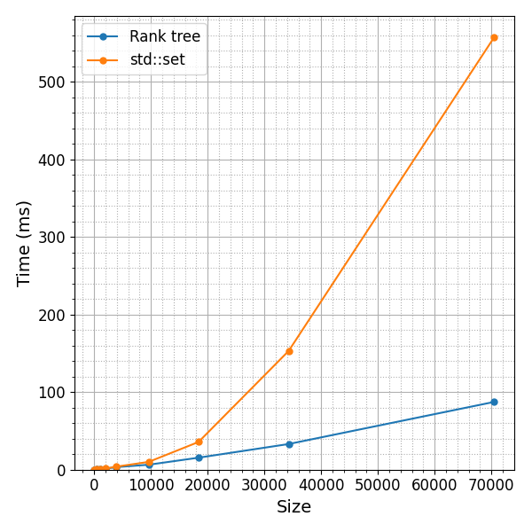
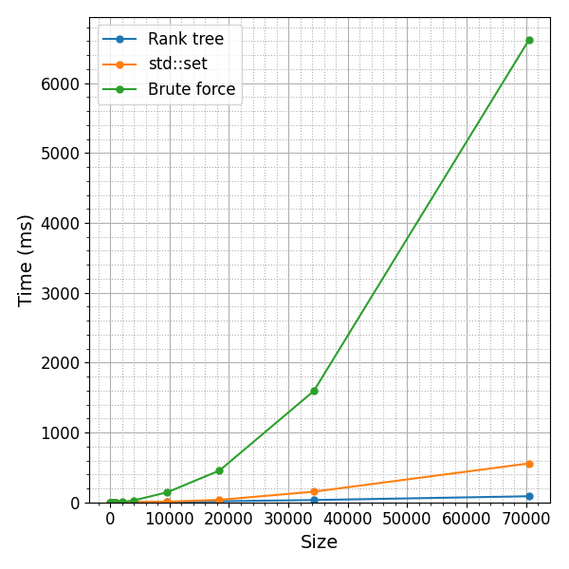
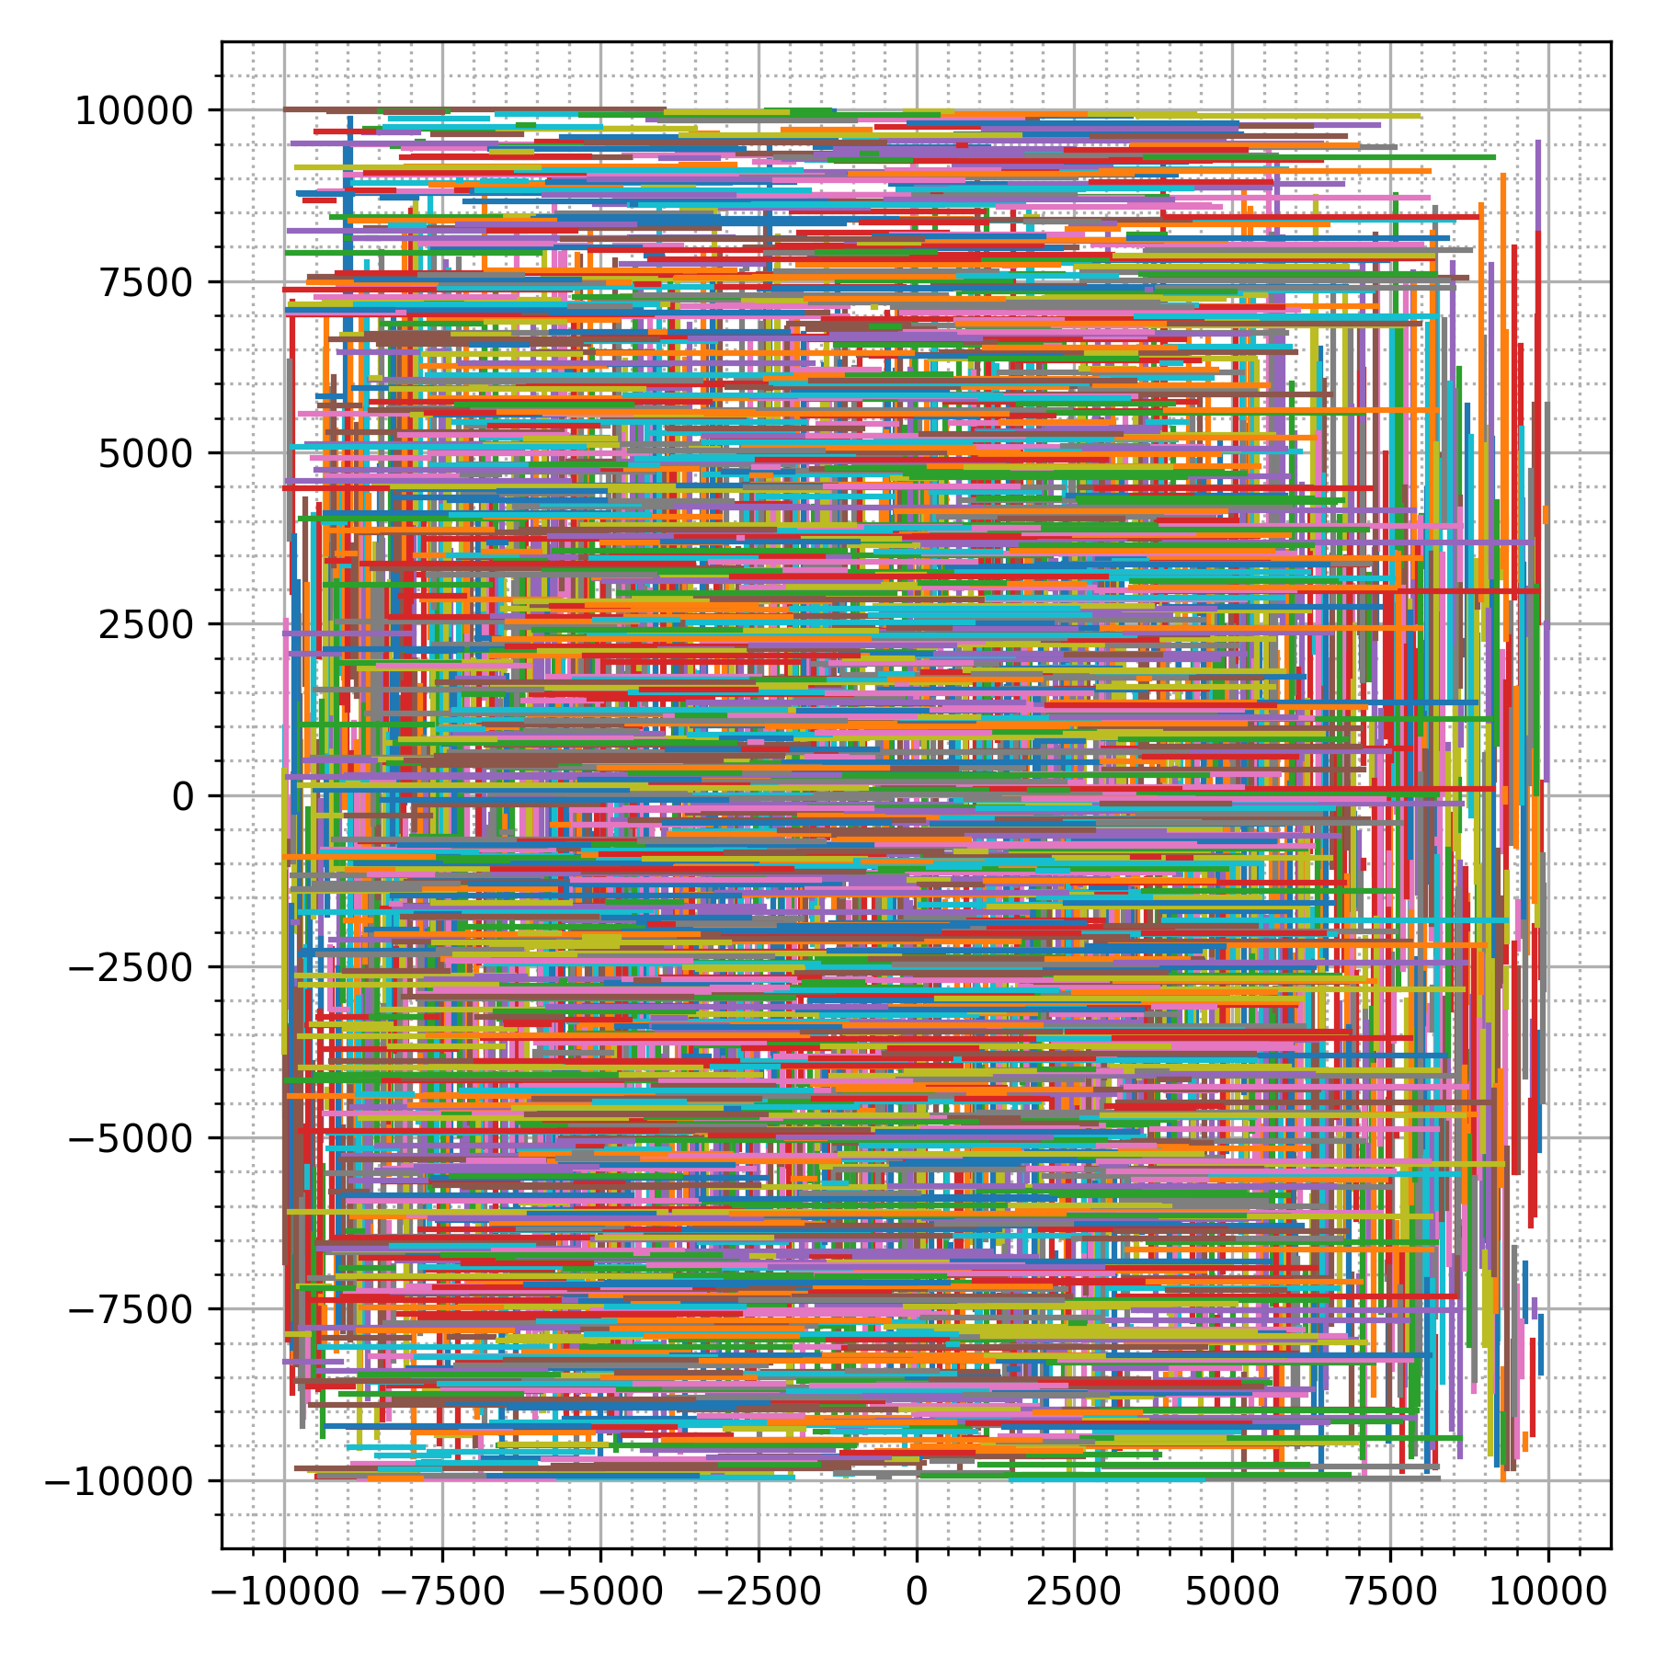
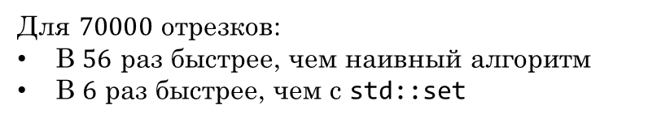

Что там с пересечениями?
$3926$ отрезков
Для $70000$ отрезков:
В $56$ раз быстрее, чем наивный алгоритм
В $6$ раз быстрее, чем с std::set

Slide 26
Заключение
Программа C++ работает с разными типами памяти:
Глобальная (статическая)
Стек
Куча
Идиома RAII позволяет программе безопасно работать с ресурсами. Для работы с динамической памятью используют shared_ptr и unique_ptr
C++ поддерживает парадигму объектно-ориентированного программирования.
Класс – пользовательский тип данных
Одна из ключевых идей ООП – инкапсуляция
При реализации и оптимизации алгоритма выполняйте измерения, находите узкие места в программе

Slide 27
Обработка исключений
В некоторых ситуациях программа не может корректно выполнить свою логику:
Деление на ноль
ip адрес передан в неверном формате
…
Такие ситуации необходимо отслеживать и обрабатывать
В С++ обработка исключений выполнятся в блоке try-catch
Через throw можно передать объект любого типа
В библиотеке <stdexcept> определены часто встречающиеся исключения
#include <iostream>
#include <stdexcept>
using namespace std;
int divide (int i, int j) {
if (!j) throw overflow_error("Division by zero");
return i / j;
} int main() {
try {
int k = divide(1, 0);
cout << "k = " << k << endl;
} catch (overflow_error& ex) {
cout << ex.what() << endl;
} catch (...) {
cout << "Unknown exception" << endl;
}
return 0;
}
> Division by zero

